Slide 1

Primeira apresentação RummikUFF
Alunos: André Luiz, Carlos Eduardo, Felipe Holanda, Gustavo Lopes, Marcos, Matheus Belo, Patricia Raposo

Slide 2
Escopo do produto
Um pouquinho mais sobre o jogo :D

Slide 3
A tela inicial precisa ter 3 botões: Informações, Regras e Jogar.
Ao clicar em “Informações” o usuário é redirecionado para uma tela com as informações do projeto, como os alunos que o fizeram, a universidade e o professor responsável.
Ao clicar em “Regras” o usuário é redirecionado para outra tela aonde deve estar presente o objetivo e as regras do jogo.
Ao clicar em “Jogar” uma partida é iniciada:
As 106 peças são distribuidas entre os 4 jogadores e o monte.
O jogador é redirecionado para uma tela aonde aparecem os outros 3 jogadores, sua mão, a mesa (inicialmenre sem peças), um botão para comprar peças do monte e dois botões para agrupar as pedras da própria mão (uma por cor e outra por número).
O jogador, no seu respectivo turno, deve colocar as peças na mesa em conjuntos de “Grupos” (3 ou mais pedras com mesmo valor e cores diferentes) ou “Sequências”( 3 ou mais pedras com mesma cor e valores sequenciais).
Escopo do produto

Slide 4
Na primeira jogada a soma das peças deve ser igual ou superior a 30.
Após colocar as peças na mesa o botão para comprar peças do monte é subtituído por 2 botões: um para finalizar o turno e outro para desfazer a jogada.
Ao finalizar o turno a jogada é validada, se todas as regras foram respeitadas o turno é finalizado, caso contrário uma mensagem é mostrada ao jogador informando qual regra foi desrespeitada.
Caso não exista jogada possível o jogador deve clicar no botão de comprar.
Todos os turnos tem um tempo máximo.
Caso o tempo máximo do turno se esgote antes do jogador finliazá-lo qualquer jogada é desfeita e o jogador ganha uma peça do monte automáticamente.
Caso algum dos jogadores “esvazie” a própria mão o jogo acaba e este jogador é o vencedor.
Escopo do produto

Slide 5
Escopo do projeto
Prepara que você vai ver muita EAP

Slide 6
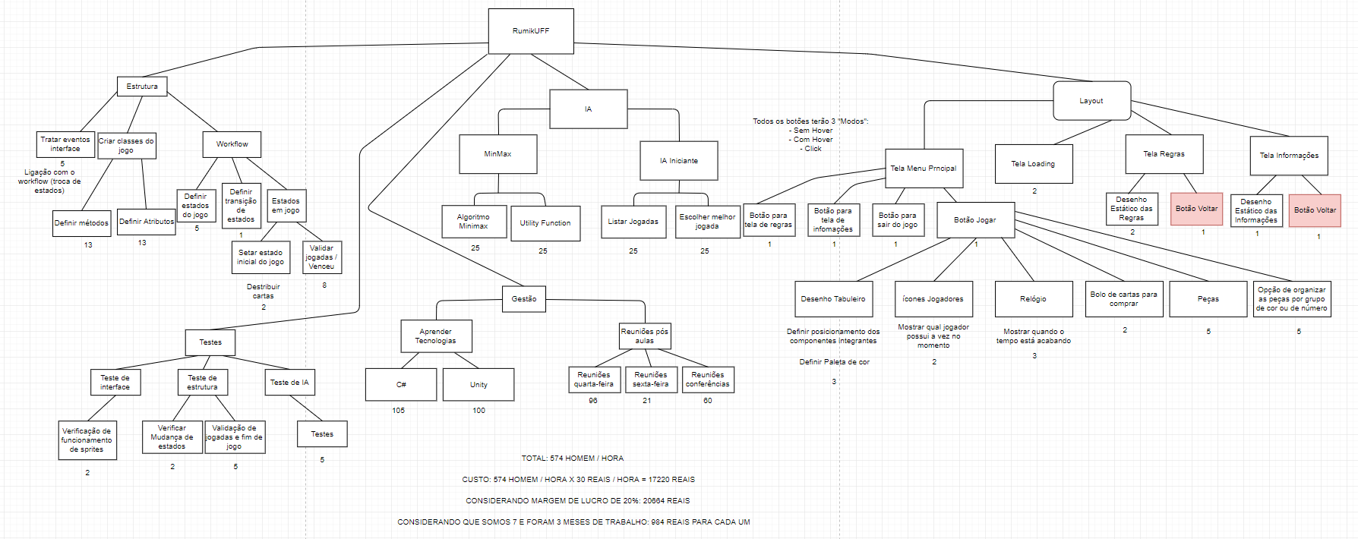
Calma que iremos por partes…
01
Notes:
<número>

Slide 7
Escopo do projeto
EAP de Estrutura

Slide 8
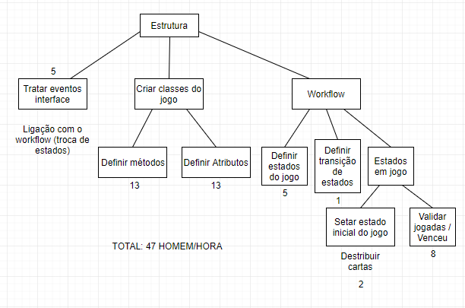
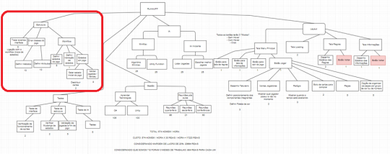
01
Notes:
<número>

Slide 9
Escopo do projeto
EAP de IA

Slide 10
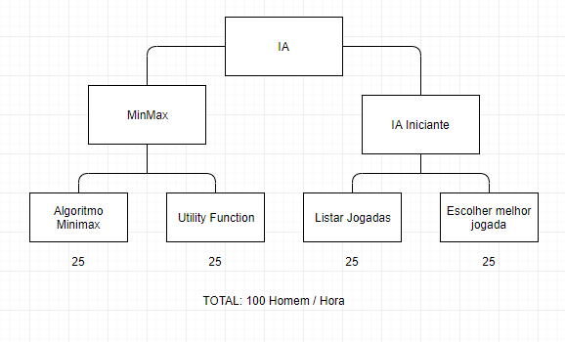
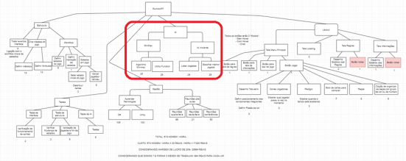
01
Notes:
<número>

Slide 11
Escopo do projeto
EAP de Layout (Interface)

Slide 12
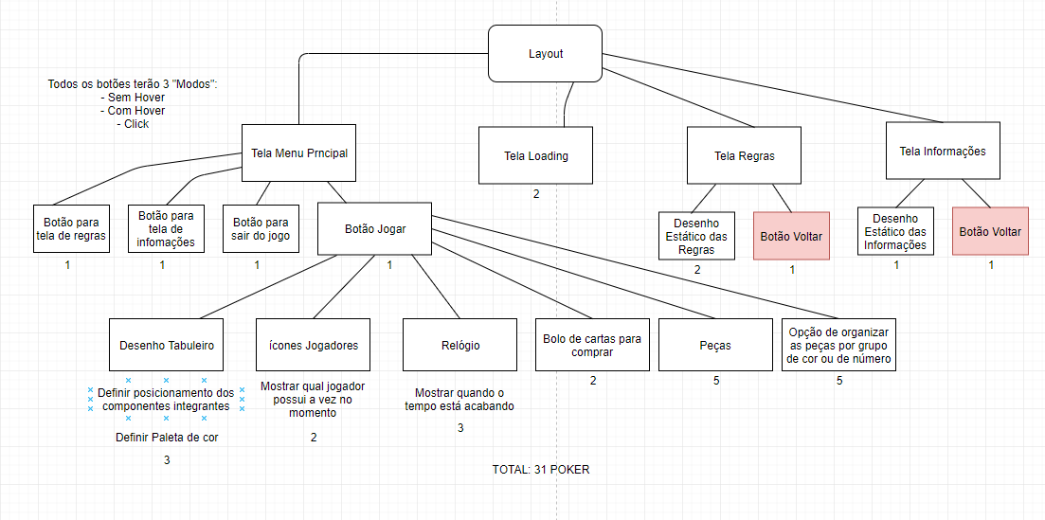
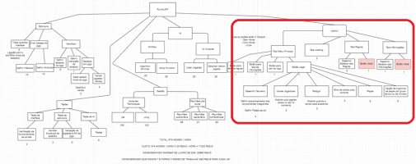
01
Notes:
<número>

Slide 13
Escopo do projeto
EAP de Gestão

Slide 14
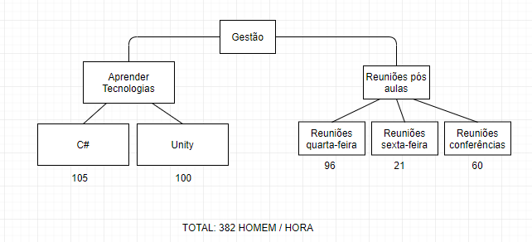
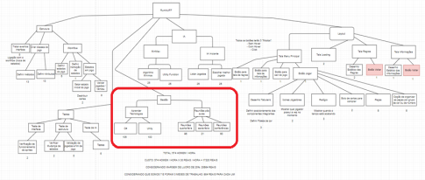
01
Notes:
<número>

Slide 15
Escopo do projeto
EAP de Testes

Slide 16
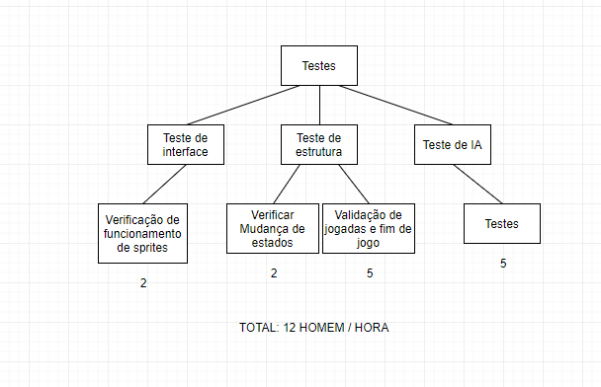
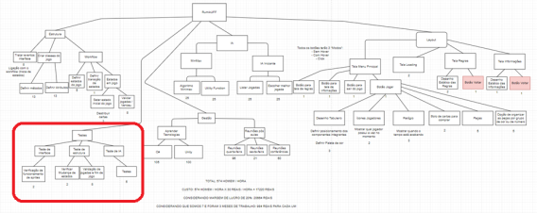
01
Notes:
<número>

Slide 17

Esforço, custo e orçamento
$$$

Slide 18

01
Considerando a soma de esforço de todas as EAPs
574 Homem/Hora
02
Considerando que a nossa hora custa R$30,00
574 Homem/Hora * R$ 30,00 = R$ 17.220,00
03
E agora, um lucro de 20% pra gente ☺
R$ 17.220,00 * 1,2 = R$ 20.664,00
04

Slide 19

Achou caro? A gente explica…

Slide 20
01
Considerando que somos 7 no grupo
R$ 20.664,00 / 7 = R$ 2952,00
02
E que esse projeto será feito em torno de 3 meses
R$ 2952,00 / 3 = R$ 984,00
03
E agora? O que acha?
Salário durante o projeto por pessoa é de R$ 984,00
04

Slide 21
Cronograma
Gantt no Excel? Dá?

Slide 22
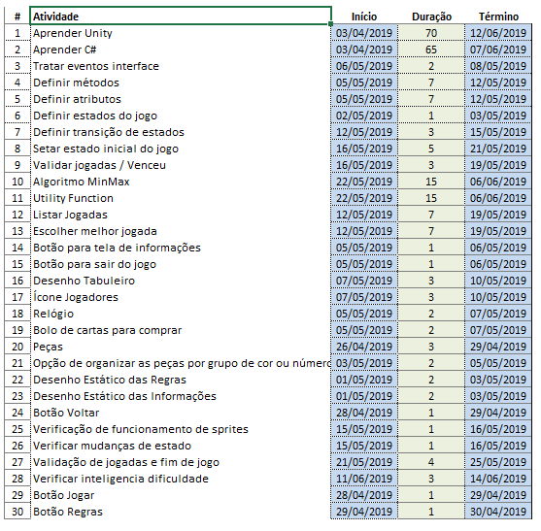
01
Notes:
<número>

Slide 23
Lista dos nós folhas de todas as EAPs
Primeiro pegamos todas as nossas tarefas e colocamos em uma tabela no Excel para que assim fosse gerado o gráfico, ficando…

Slide 24
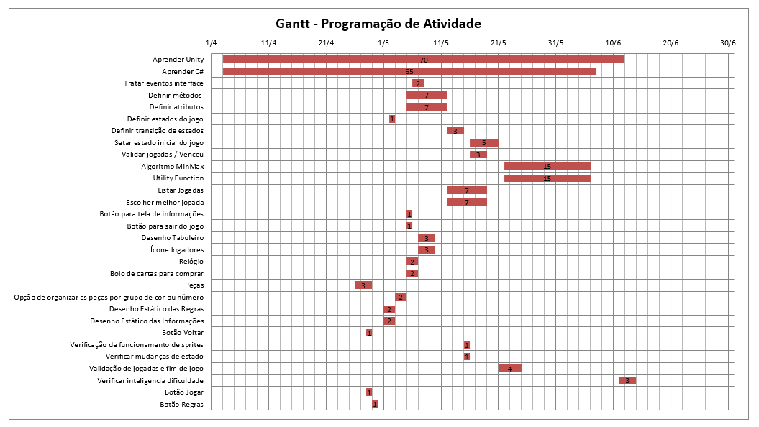
Assim…

Slide 25
Análise de risco
Risco 1: Aluno largar a matéria

Slide 26
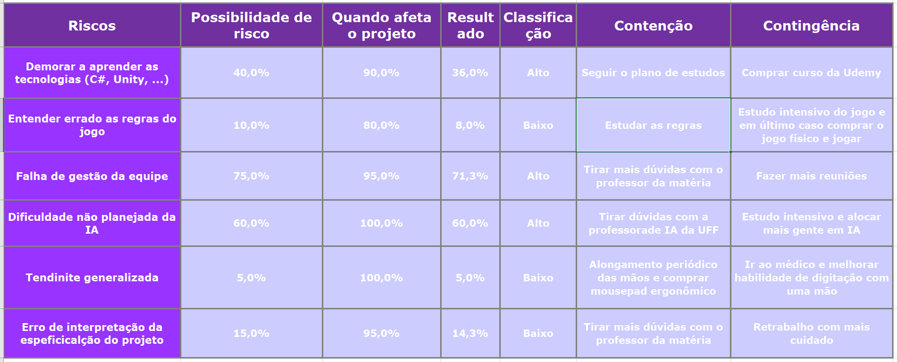

Slide 27
Monitoramento e Controle
Estamos fazendo isso certo? Não sei…

Slide 28
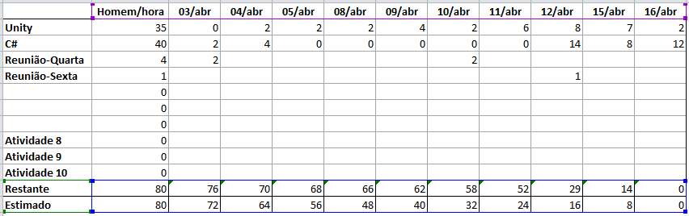
Burndown
Sprint 1
03/04 ~ 17/04

Slide 29
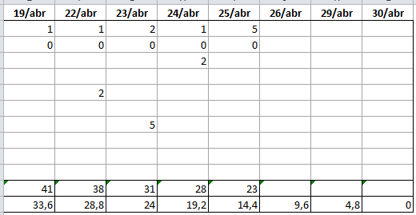
Burndown
Sprint 1
03/04 ~ 17/04

Slide 30
Versão Parcial e Obrigado a todos <3
Gente… esses slides ficaram bonitos né?

Slide 31
Monitoramento e Controle
Estamos fazendo isso certo? Não sei…

